Slide 1
Проект «Энергия» «1С-Битрикс: Корпоративный портал 10.0» от эффективности сотрудника к эффективности компании

Slide 2
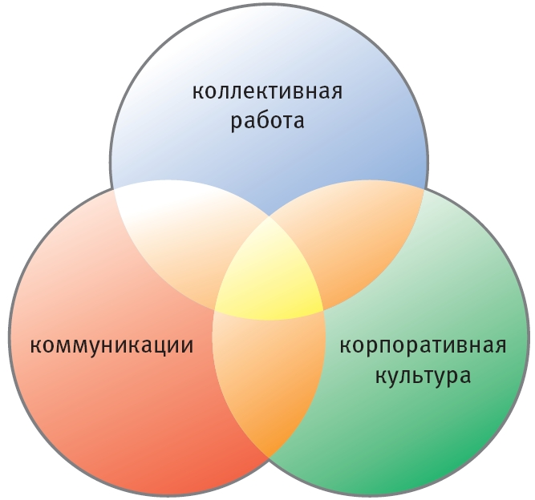
Communication, Collaboration,
Corporate culture (CCC)
Формируется новый класс ПО - Корпоративные порталы, которые решают три типа задач:
Коллективная работа
Коммуникации
Корпоративная культура

Slide 3
1С-Битрикс: Корпоративный портал
Возможности продукта
Вертикальные коммуникации
Новости компании
Фото и Видеогалерея
Списки сотрудников
Телефонные справочники
Графики отсутствий
Библиотека документов
Мгновенный поиск
База знаний (Wiki)
Система обучения
и многое другое
Горизонтальные коммуникации
Задачи и поручения
Планирование, календари
Коллективная работа, группы
Обмен сообщениями на портале
Индикатор присутствия
IM-сообщения, Jabber/XMPP
Видеоконференции
Экстранет
Send&Save SMTP сервер
и многое другое

Slide 4
1С-Битрикс: Корпоративный портал
Возможности продукта
Автоматизация бизнеса
Бизнес-процессы
Визуальное проектирование бизнес-процессов
Списки (Records Management)
Анализ посещаемости
Техподдержка и многое другое
Социальная сеть и коммуникации
Друзья, коллеги
Персональные файлы
Блоги
Фотогалереи
Форумы
Доска объявлений и многое другое

Slide 5
1С-Битрикс: Корпоративный портал 10.0
Задачи 2.0
Таймменеджмент 2.0
CRM (Customer Relationship Management)
«Живая лента»
Микроблоги
Управление документами
Многодепартаментность
Мобильные веб-приложения
Интеграция с продуктами Microsoft (Exchange Server 2007/2010, SharePoint, Exchange Web Mail, Active Directory, Office)
Интеграция с продуктами Google
Интеграция с продуктами Apple
Веб-кластер
Новая редакция «Холдинг»

Slide 6
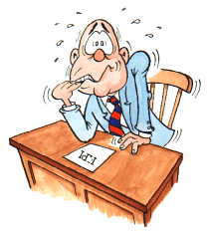
Почему KPI так сложно формировать?
Все знают, что KPI – это круто, но его редко удается сформулировать.
Для ряда отделов KPI можно сформулировать, но для ряда – он противопоказан. Если KPI сформирован сразу на год, то сотрудники будут против его изменений, а рынок меняется быстрее. KPI нужно менять.
Для многих компаний (отделов) KPI – это эффективное выполнение постоянно меняющихся задач.

Slide 7
Проблема руководителей среднего звена
Руководители могут быть «прокачены», подчиненные могут быть хорошими исполнителями, а среднее звено сформировано обстоятельствами, а не их умением руководить.
Эти люди хорошие специалисты, но не умеют руководить, не умеют требовать, не могут быть жесткими.
Задачи не помогают руководителю среднего звена управлять подчиненными и расти.

Slide 8
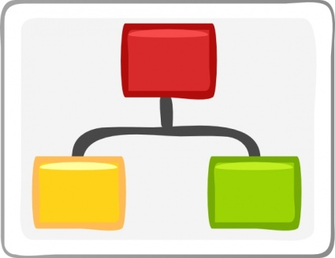
Проблемы с внедрением систем управления задачами и проектами
Например, Microsoft Outlook + Exchange. Все просто и понятно: ставлю задачи себе, ставлю задачи коллегам.
Но как руководителю понять, кто кому какие задачи ставит? Нет прозрачности процесса.
Компания представляет собой черный ящик.

Slide 9
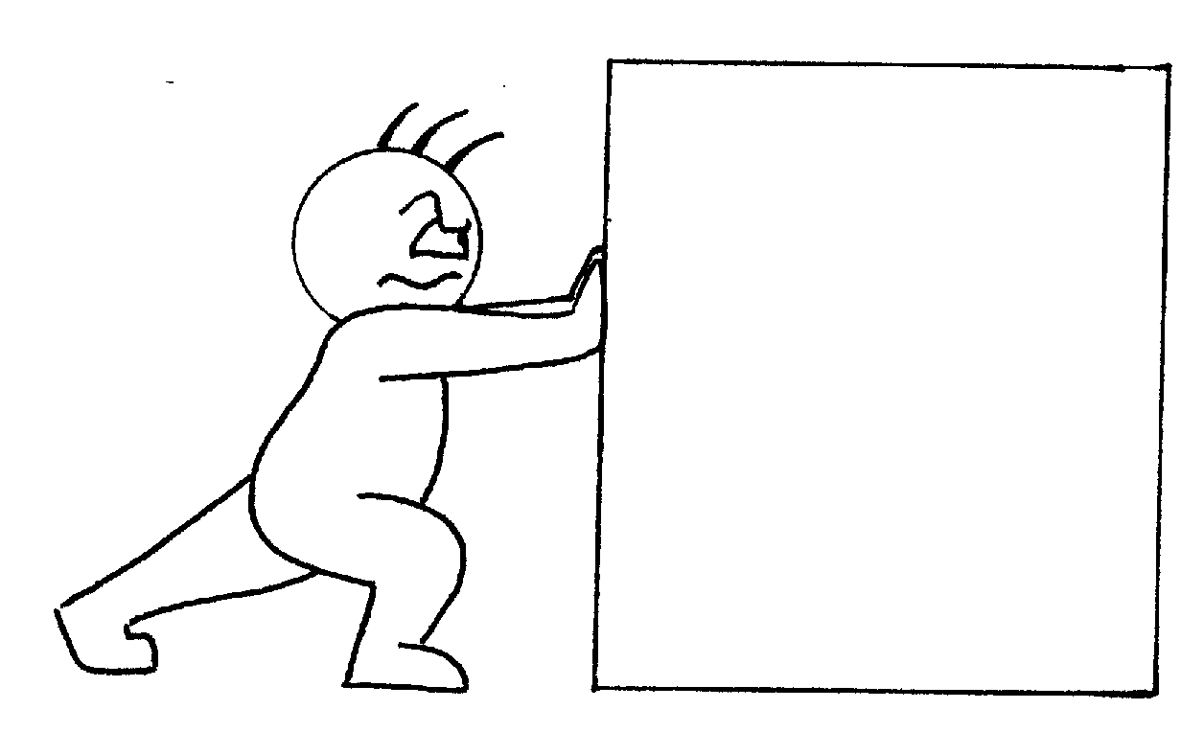
Как внедряются системы управления задачами и проектами
Сотрудники реально бойкотируют задачи, не хотят задач, они им мешают.
Задачи ставит кто угодно. Это неконтролируемый процесс.
И в основном задачи используют для разборок: «Почему не сделал», а не чтобы похвалить за то, что ты сделал.
На самом деле, и руководители компаний не чувствуют, что им помогают задачи.

Slide 10
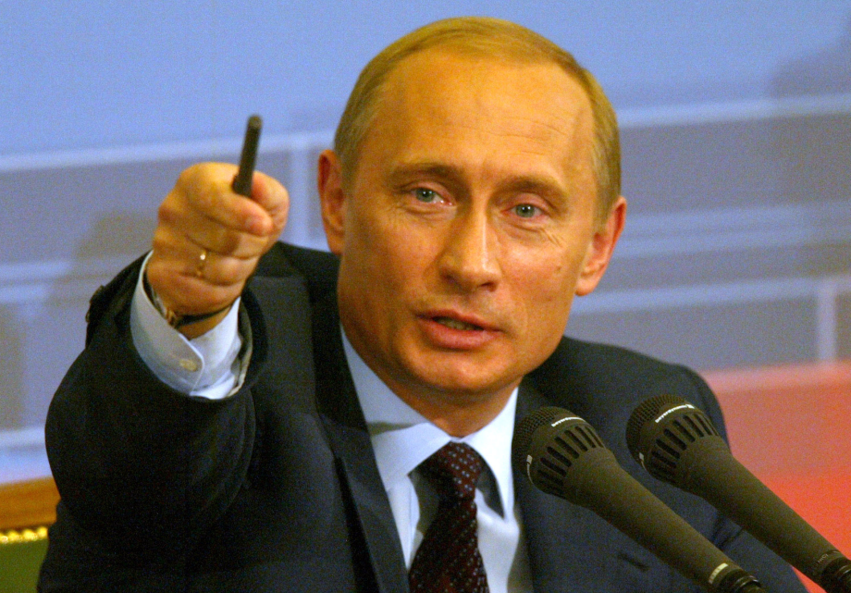
Методы управления компанией
Кто-то из руководителей не любит и не хочет сам ставить задачи.
При этом они хотят, чтобы устное распоряжение сотрудник занес в задачи и чтобы потом можно было проконтролировать.
Система постановки задач для этого должна быть достаточно гибкой и отражать реальные процессы в компании.

Slide 11
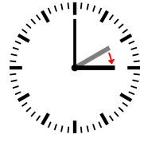
Как оценить задачу?
Сроки - далеко не всегда критерий оценки задачи. Можно сделать позже, но сделать отлично. Или вовремя, но плохо.
Только руководитель может дать оценку, хорошо сделана задача или нет. И стоило ли ее вообще делать.
И при этом не важно, кто ставил задачу - сам сотрудник или кто-то из коллег по горизонтали.

Slide 12
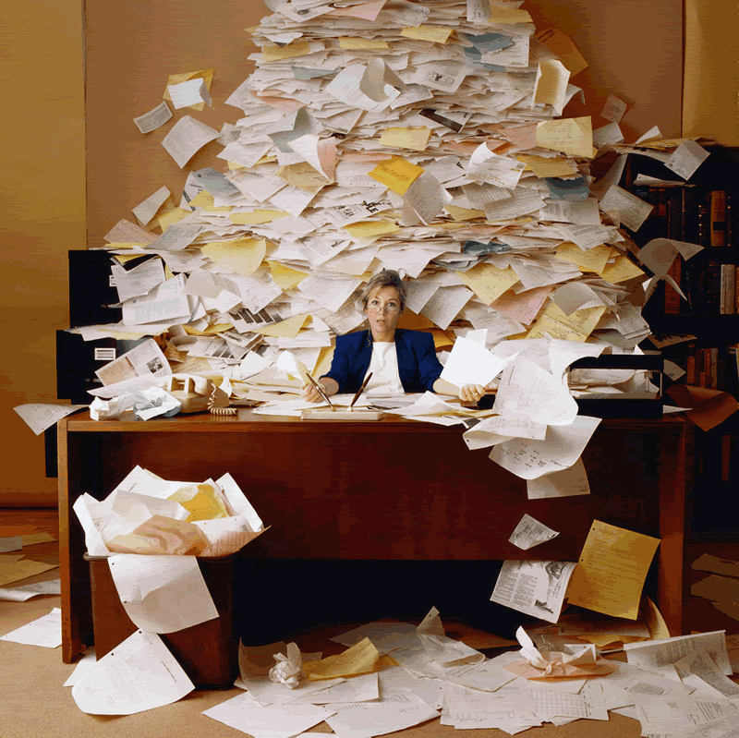
Задачи не должны убивать самоорганизацию
Внедрение задач приводит к полному подавлению инициативы сотрудников и самоорганизации внутри отдела
Сотрудники выполняют только те задачи, которые им ставят – «Итальянская забастовка».

Slide 13
Задачи 2.0
Задачи 2.0 – это в первую очередь новое Отношение к работе. И только потом – Инструмент.
Задачи 2.0 должны быть нужны не только руководителю, но и сотруднику.
Задачи 2.0 должны поддерживать самоорганизацию, помогают планировать, позволяют построить KPI, но не меняют стиль управления.
Показатель Эффективность – ежедневный ориентир для сотрудника, компас.

Slide 14
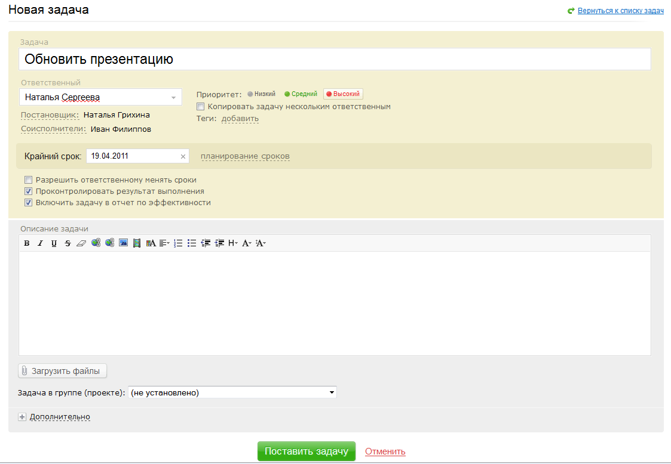
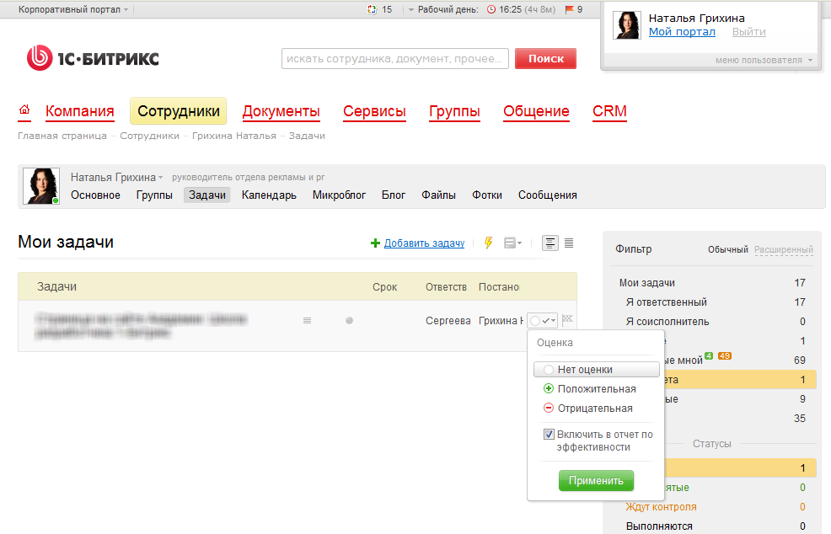
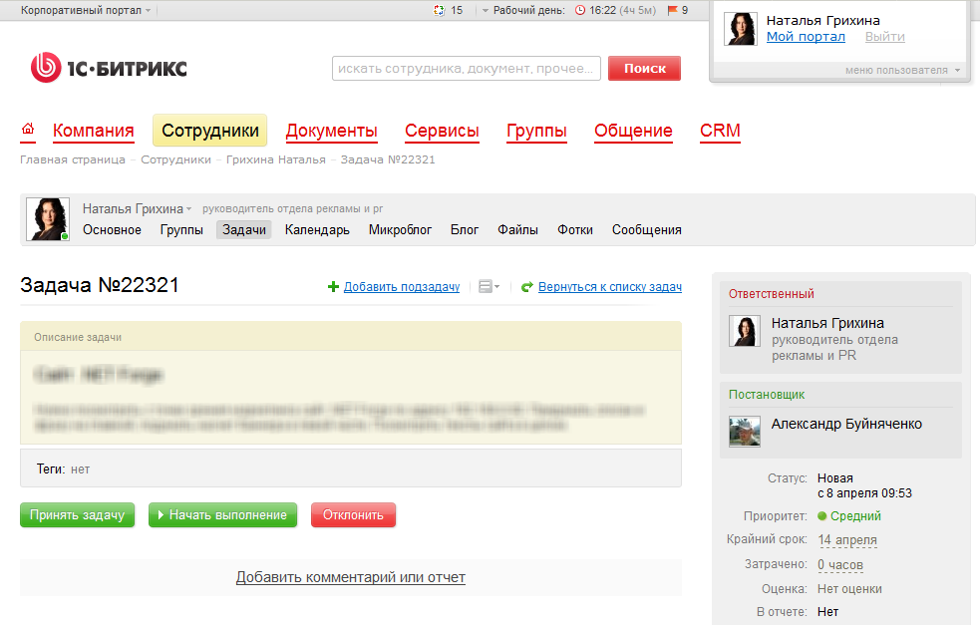
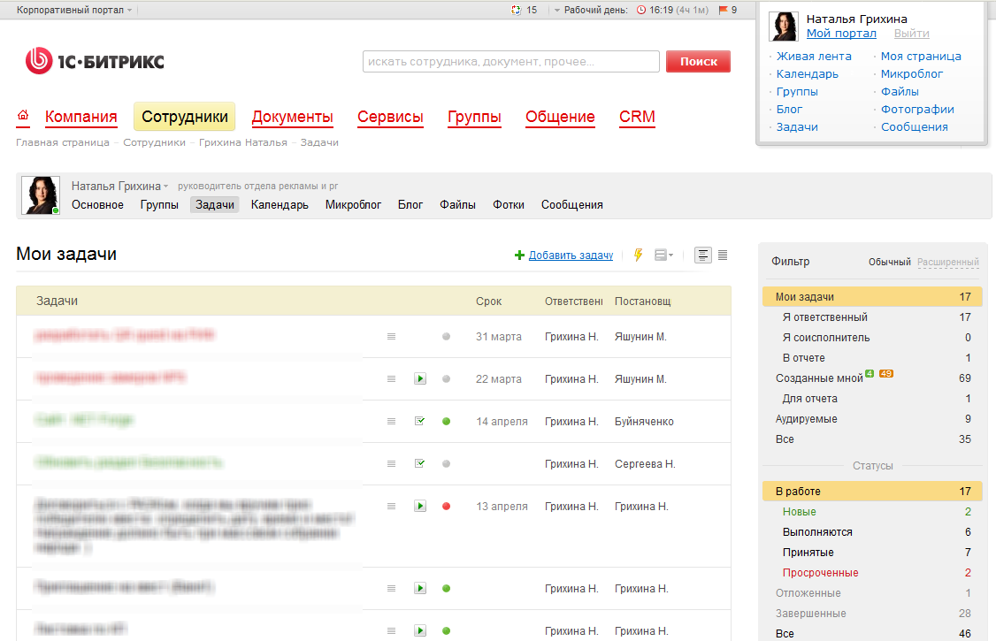
Задачи 2.0

Slide 15
Задачи 2.0
простая удобная постановка задач, поддерживающая самоорганизацию
копирование задачи нескольким сотрудникам
ответственные и соисполнители
сроки, планирование, ресурсы
самоорганизация по срокам
контроль результатов
принадлежность к группе или к проекту
аудиторы (просматривают задачи и ход исполнения)
повторяющиеся задачи
предыдущие задачи (которые должны завершиться до начала текущей)
подзадачи неограниченной вложенности
быстрые задачи
теги
приоритет
отчет по эффективности

Slide 16
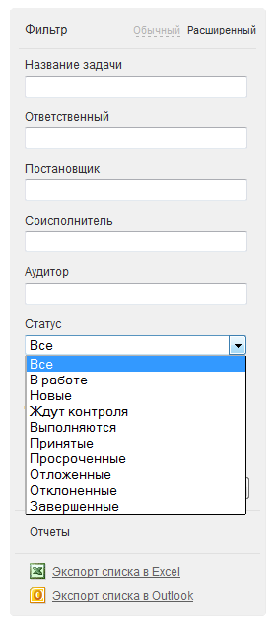
Задачи 2.0
Задача от своих руководителей принимается автоматически.
Задача от коллег должна быть принята.
Расширенные фильтры по статусам, по тегам, дате.
Интеграция с Microsoft Outlook и Exchange

Slide 17
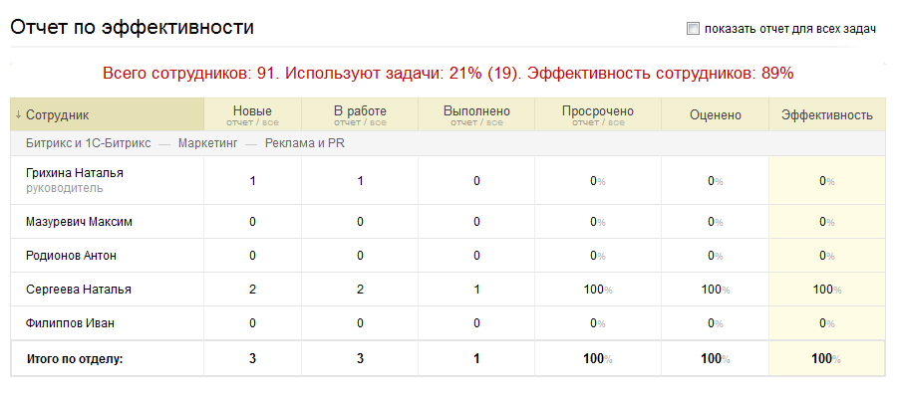
Отчет по эффективности

Slide 18
Отчет по эффективности
Cтроится на «Задачах для отчета». Оценку выставляет ваш прямой руководитель, либо вышестоящий.
Каждый видит свои показатели эффективности и итоговую эффективность отдела и всей компании.
Руководитель видит себя, всех подчиненных ниже по структуре компании и всю компанию.
Отчет включает:
нагрузку (новые задачи, в работе за выбранный период, выполненные за период)
показатели (сколько просрочено из выполненных, % оцененных руководителем задач из выполненных)
эффективность (% положительно оцененных руководителем задач из выполненных)

Slide 19
Пример 1: Управление планированием
Руководитель ставит задачу начальнику отдела – «Подготовиться к выпуску 10.0»
Начальник отдела расписывает подзадачи на своих подчиненных.
Руководитель видит, как начальник отдела расписывает задачи на подчиненных.

Slide 20
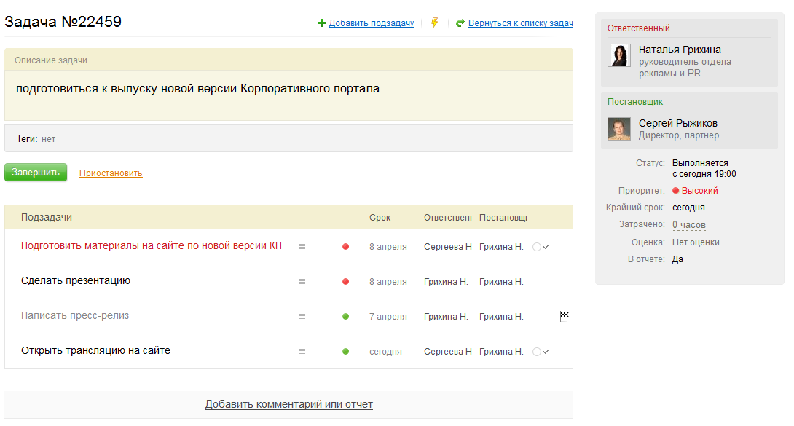
Пример 1: Управление планированием

Slide 21
Пример 2: Самоорганизация
В ходе планерки руководитель раздает задачи.
Сотрудники сами ставят на себя задачи на неделю от имени руководителя и указывают сроки.
Руководитель сам задачи не ставит. Если сотрудник выбирает своего руководителя постановщиком, задача может быть отмечена как задача для отчета по эффективности.
Задача фактически становится задачей руководителя.
В течение недели руководитель следит за процессом организации и выполнения.
На следующей планерке принимает работу и оценивает задачи для отчета по эффективности.

Slide 22
Пример 3: Оценка эффективности внешних процессов
Финансовый отдел и бухгалтерия должны выполнять регулярные задачи: годовые отчеты, квартальные отчеты, ежемесячную отчетность до определенных сроков.
Финансовый директор ставит подчиненным повторяющиеся задачи и оценивает их выполнение.
Сотрудники готовят отчетность во внешних системах (ERP, склад, бухгалтерия).

Slide 23
Пример 4: Формирование KPI
Когда важны сроки:
квартальная премия 25%; просроченных не более 15%; оценено 80%; эффективность не ниже 70%
Когда важны планирование и цели:
квартальная премия 25%; оценено 100%; эффективность не ниже 90%; минимум 25 задач в месяц на сотрудника или отдел
Годовая премия начисляется сотруднику, если показатель эффективности сотрудника за год выше среднего показателя по компании.

Slide 24
Задачи 2.0 меняют отношение к обязанностям, позволяют сформировать KPI и делают процессы в компании прозрачными для руководителя.

Slide 25
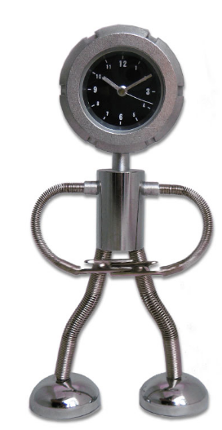
Таймменеджмент 2.0
Управление временем состоит из трех частей:
фиксация начала и окончания рабочего дня
самостоятельное планирование дел на день
календари, планирование встреч, собраний, задач

Slide 26
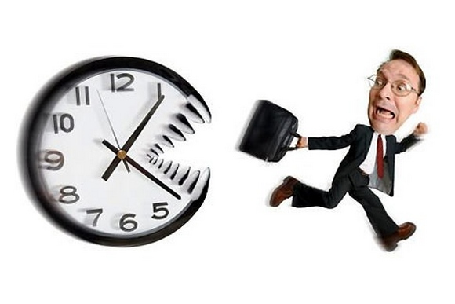
Рабочая дисциплина
Большинство руководителей испытывают сложности с построением рабочей дисциплины в компании.
Сотрудники не приходят вовремя на работу, вовремя не завершают рабочий день.
Стандартные варианты решения: листок на стене, офис-менеджер, проходная, пропуска... все это создает напряженность.

Slide 27
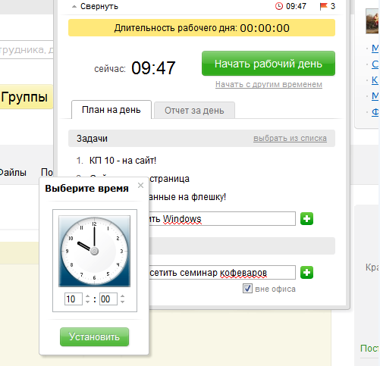
Рабочее время 2.0
Сотрудники сами ведут учет рабочего времени.
Рабочий день начинается с захода на корпоративный портал.
Сотрудник планирует задачи, события, выбирает имеющиеся задачи и начинает день.
В течение дня можно включать «Перерыв».
В конце дня - завершать рабочий день, формируя отчет.

Slide 28
Настройки «Рабочего дня»
Отдельно настраивается:
начало и конец рабочего дня
допустимые опоздания на работу
допустимое время ухода с работы до конца рабочего дня
минимальная продолжительность рабочего дня
Настройки применяются ко всей организации, к любому отделу или к конкретному сотруднику.

Slide 29
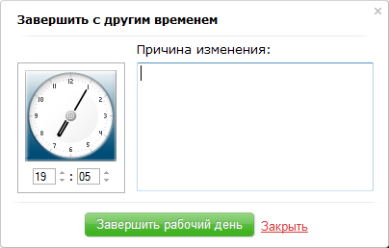
«А если я забыл…»
Вовремя открыть день - ставите любое время открытия, отличное от текущего, с комментариями для вашего руководителя.
Вовремя закрыть день - ставите правильное время или закрываете на следующий день, указывая причину изменения.
Ваш руководитель подтверждает изменения.
В случае изменения времени начала или конца дня ваш руководитель должен подтвердить изменения, чтобы день попал в отчет по рабочему времени.

Slide 30
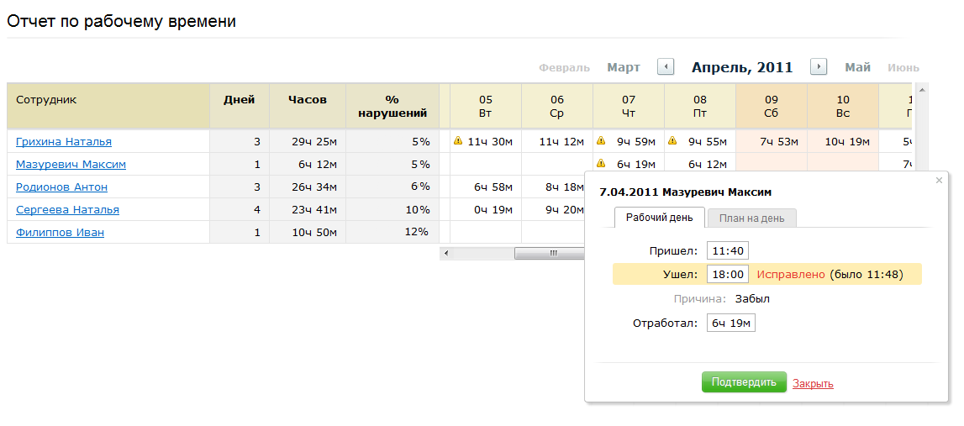
Отчет по рабочему времени
Руководитель каждый день может видеть информацию по своим сотрудникам, их планы на день и отчет за прошедшие дни.
Отчет интегрирован с графиком отсутствий.
Отдел кадров или бухгалтерия использует отчет по рабочему времени для формирования табеля зарплаты.

Slide 31
Самодисциплина или контроль?
Самодисциплина
простой учет рабочего времени для офиса и удаленных сотрудников
сотрудники стремятся реже попадать на контроль к руководителю
сотрудники планируют рабочий день, активно работают с задачами
Контроль
Настроить индивидуальный график рабочего дня
контролировать % нарушений дисциплины.
Контролировать число рабочих дней и выработку в часах
Дополнить KPI нужными показателями
Выбор за вами!

Slide 32
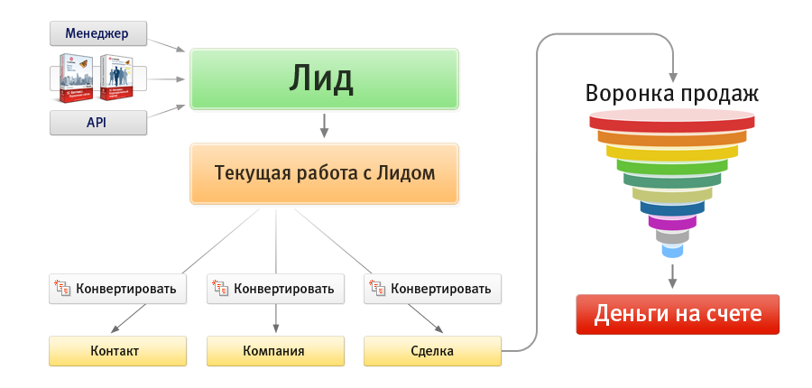
CRM
CRM (Customer Relationship Management) – система учета потенциальных и текущих клиентов.

Slide 33
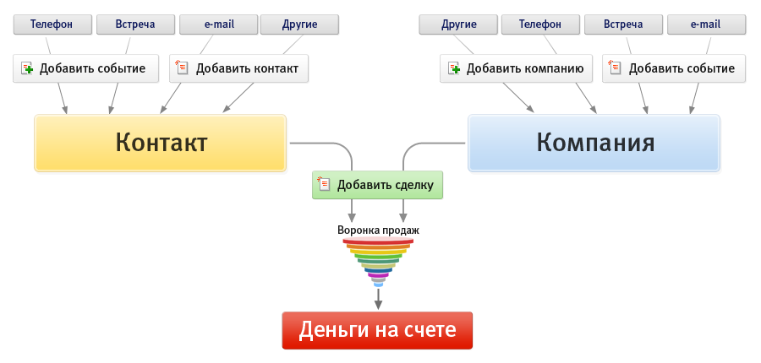
CRM

Slide 34
CRM
Управление Лидами
добавление через API и из «1С-Битрикс: Управление сайтом»
конвертация в Контакты, Компании, Сделки
Управление Контактами
Управление Компаниями
Управление Сделками
Учет событий
Импорт-экспорт
Интеграция с Outlook для контактов
Адаптивный интерфейс для списков, индивидуально представление, удобная система фильтрации
Настройки
Права доступа
Настройка всех справочников
Настраиваемые поля для лидов, контактов, компаний и сделок
Отчет по всем событиям
Воронка продаж
«Рабочий стол» сотрудника с настройками показа
В ближайших планах:
Поддержка бизнес-процессов для всех элементов
Интеграция с задачами
Интеграция с технологией Send&Save

Slide 35
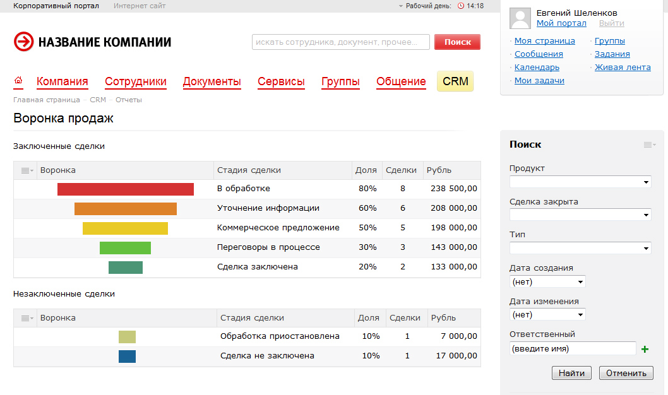
CRM

Slide 36
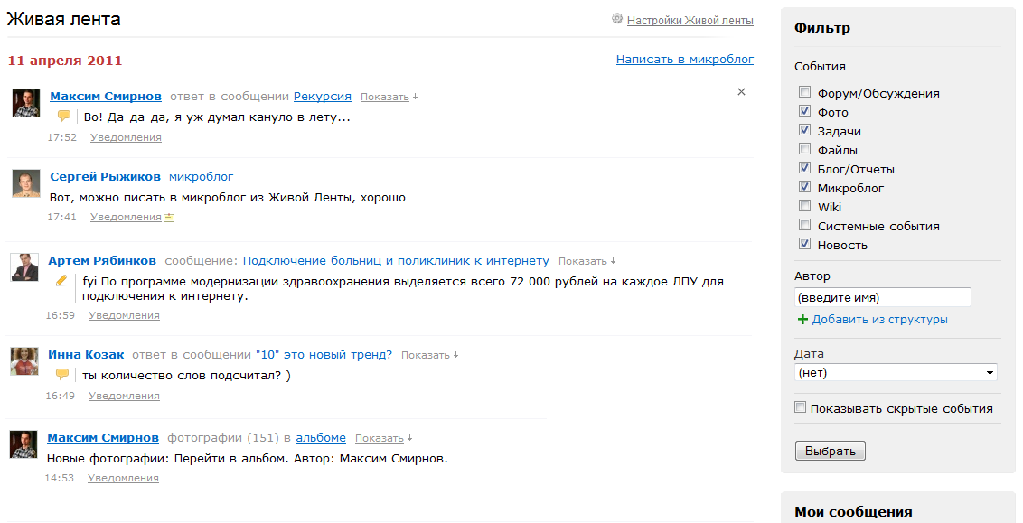
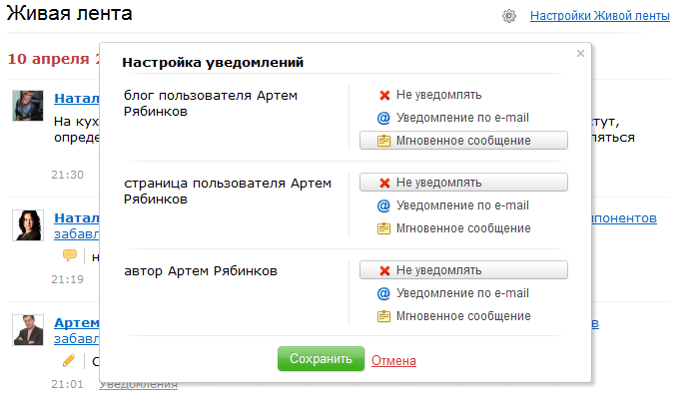
Живая лента
Единая лента событий на корпоративном портале, отражающая ритм его жизни.
Сотрудник по умолчанию подписан на все изменения на портале в зависимости от своих прав доступа.
Нотификатор изменений.
Возможность читать на мобильных устройствах.

Slide 37
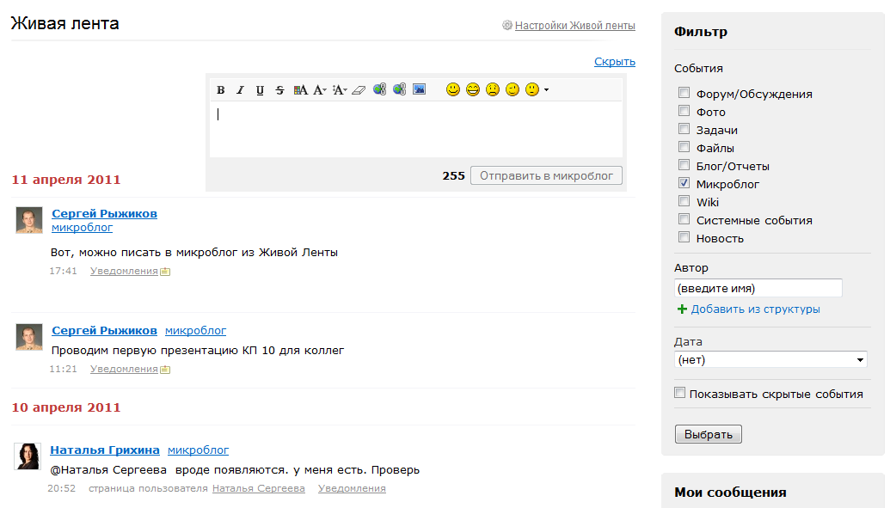
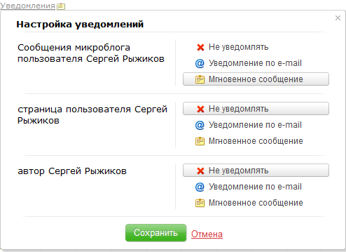
Микроблоги
Обмен сообщениями между сотрудниками для быстрого информирования коллег о новостях, идеях, успехах.
Личные микроблоги и в группе
Сообщения микроблогов попадают в живую ленту
Возможность писать в микроблог с мобильного устройства

Slide 38
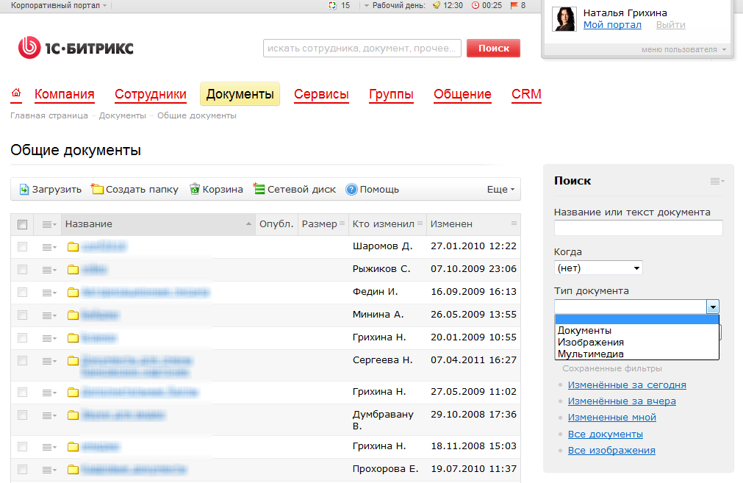
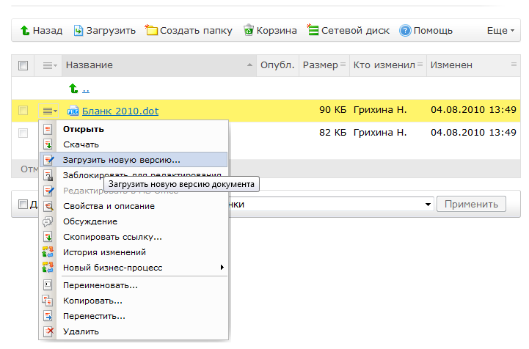
Управление документами
Новый интерфейс
Сохранение истории версий
Корзина
Блокировка файлов при редактировании
Мультизагрузка файлов
Мгновенный поиск документов с подсказками
Полная интеграция с Microsoft Office

Slide 39
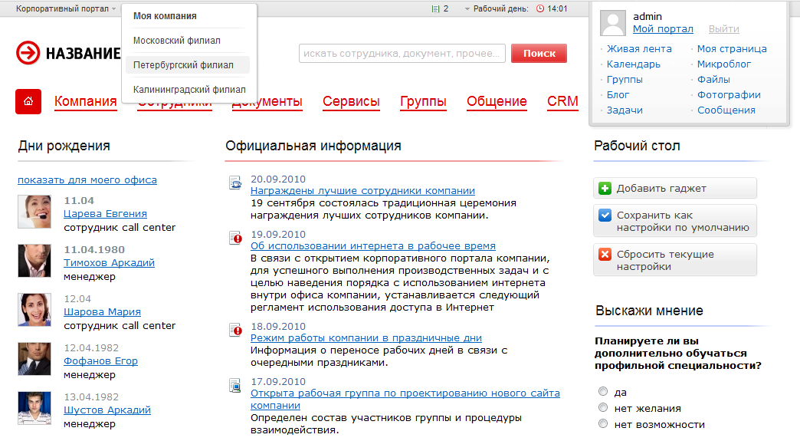
Многодепартаментность
Возможность запустить отдельную версию корпоративного портала для подразделения компании или отдела.

Slide 40
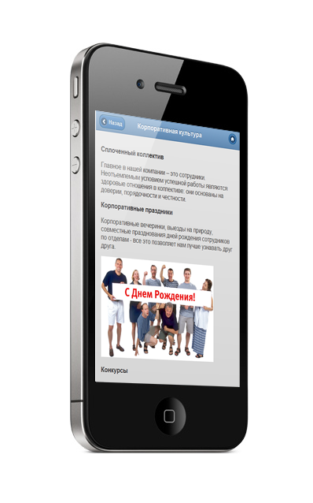
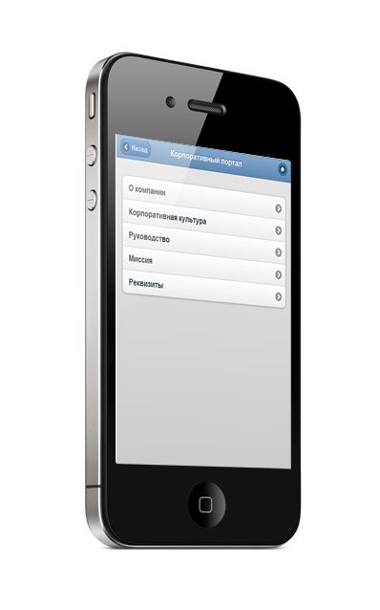
Мобильные веб-приложения
Мобильные веб-приложения, созданные по технологии BitrixMobile, для работы с корпоративным порталом на мобильных устройствах.

Slide 41
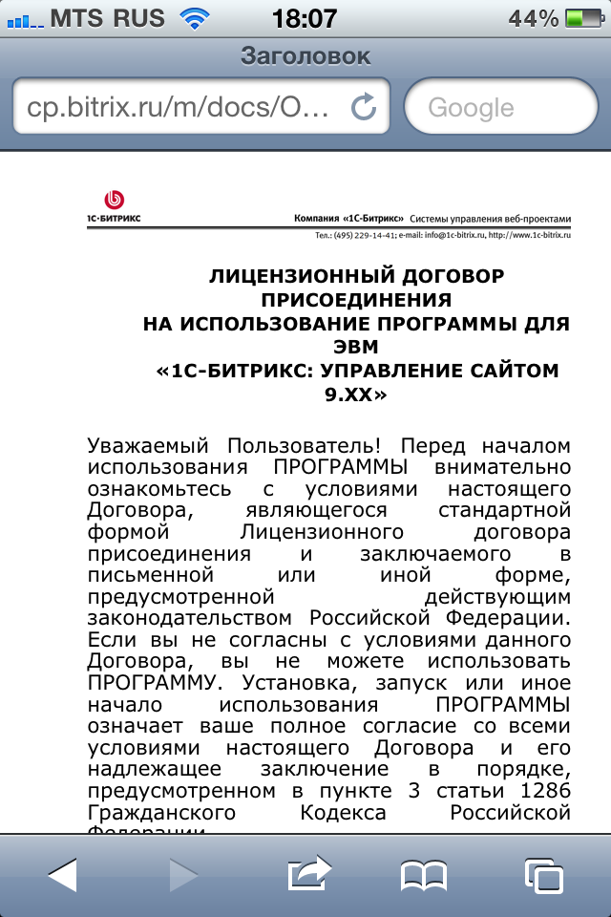
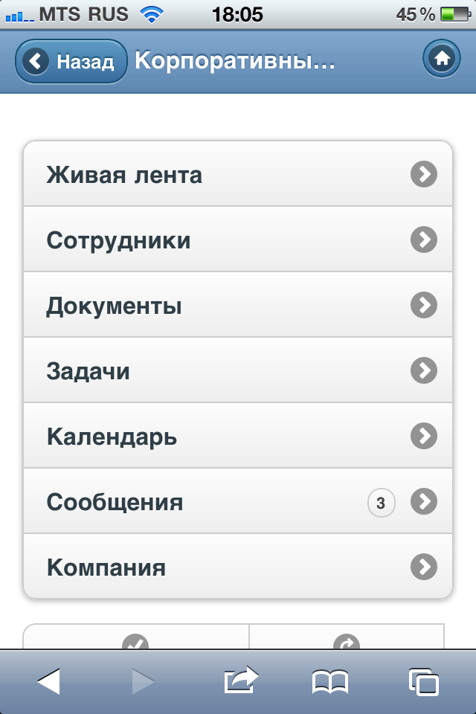
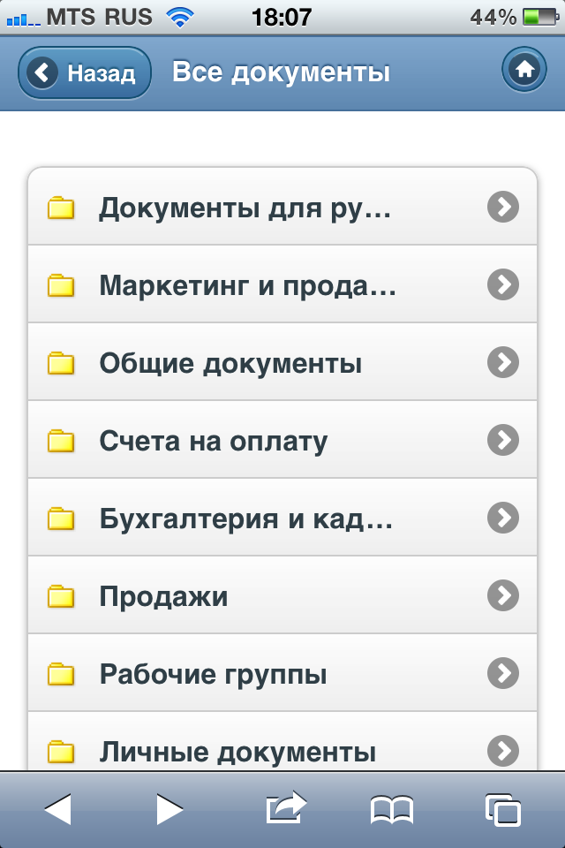
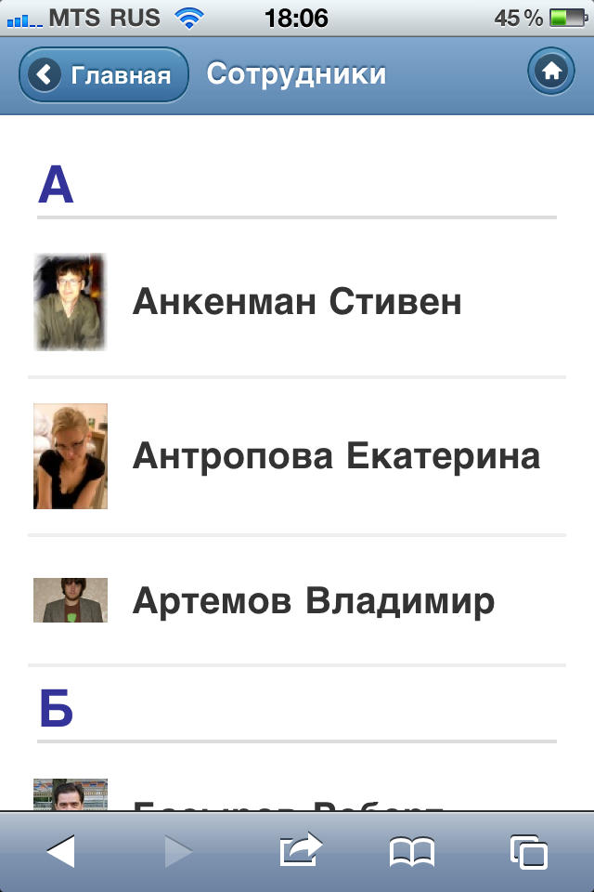

Slide 42
Интеграция с Microsoft
Коннектор к MS Exchange Server 2007/2010
Коннектор к MS SharePoint
Интеграция с MS Exchange Web Mail
Улучшенная интеграция с Active Directory и с MS Office

Slide 43
Коннектор к Microsoft Exchange Server 2007/2010
Коннектор к MS Exchange Server 2007/2010 с двунаправленной интеграцией календарей и задач, с интеграцией контактов.
Это открывает дорогу в корпоративную среду и на мобильные устройства, интегрированные с Exchange.

Slide 44
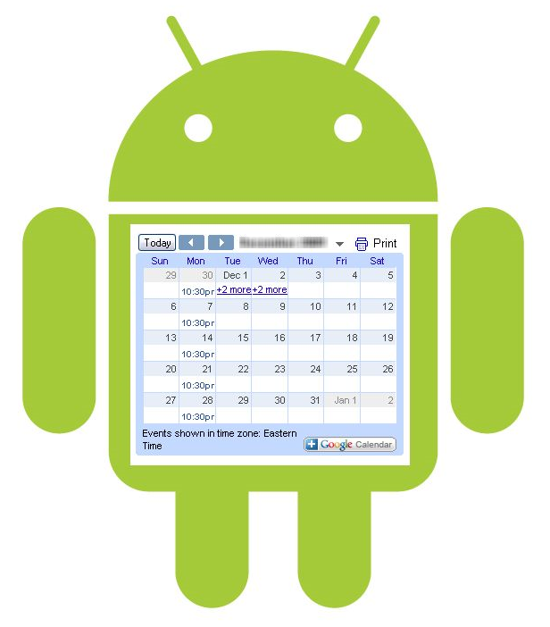
Интеграция с Google
Благодаря поддержке форматов CalDAV, календарь Google теперь можно подключить к корпоративному порталу, работать с ним на мобильных устройствах Android, синхронизировать обновление данных.

Slide 45
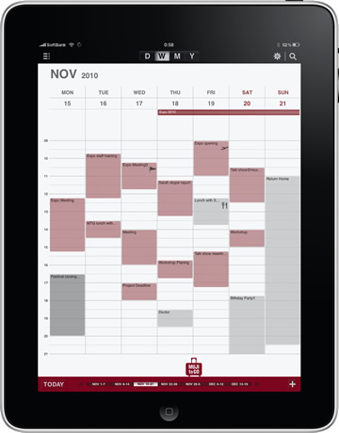
Интеграция с Apple
Благодаря поддержке форматов CardDAV и CalDAV календари можно подключить к устройствам на Mac OS X, iPad, iPhone, обеспечить двусторонний обмен данными, а также загрузить контакты с корпоративного портала на Mac OS X, iPad, iPhone.

Slide 46
Веб-кластер
3 основные задачи, которые необходимо решить:
Обеспечение высокой доступности сервиса (так называемые HA - High Availability или Failover кластеры)
Масштабирование проекта в условиях возрастающей нагрузки (HP - High Performance кластеры)
Балансирование нагрузки, трафика, данных между несколькими серверами.

Slide 47
Веб-кластер
«1С-Битрикс: Веб-кластер» - это комбинация технологий:
Вертикальный шардинг (вынесение модулей на отдельные серверы MySQL)
Репликация MySQL (Oracle и MS SQL в дальнейшем) и балансирование нагрузки между серверами
Распределенный кеш данных (memcached)
Непрерывность сессий между веб-серверами (хранение сессий в базе данных)
Кластеризация веб-сервера:
Синхронизация файлов
Балансирование нагрузки между серверами

Slide 48
Новая редакция «Холдинг»
Новая редакция «1С-Битрикс: Корпоративный портал - Холдинг» для компаний с несколькими офисами и филиалами.
Многодепартаментность
Контроллер сайтов
Веб-кластер
249 000 руб. (на 25 пользователей)
Все клиенты редакции «Бизнес-процессы» продукта смогут бесплатно перейти на новую редакцию «Холдинг» по запросу.

Slide 49
1С-Битрикс: Корпоративный портал 10.0
Задачи 2.0
Таймменеджмент 2.0
CRM (Customer Relationship Management)
«Живая лента»
Микроблоги
Управление документами
Многодепартаментность
Мобильные веб-приложения
Интеграция с продуктами Microsoft (Exchange Server 2007/2010, SharePoint, Exchange Web Mail, Active Directory, Office)
Интеграция с продуктами Google
Интеграция с продуктами Apple
Веб-кластер
Новая редакция «Холдинг»

Slide 50
Скачайте бесплатно новую пробную версию с сайта www.1c-bitrix.ru

